Slide 1

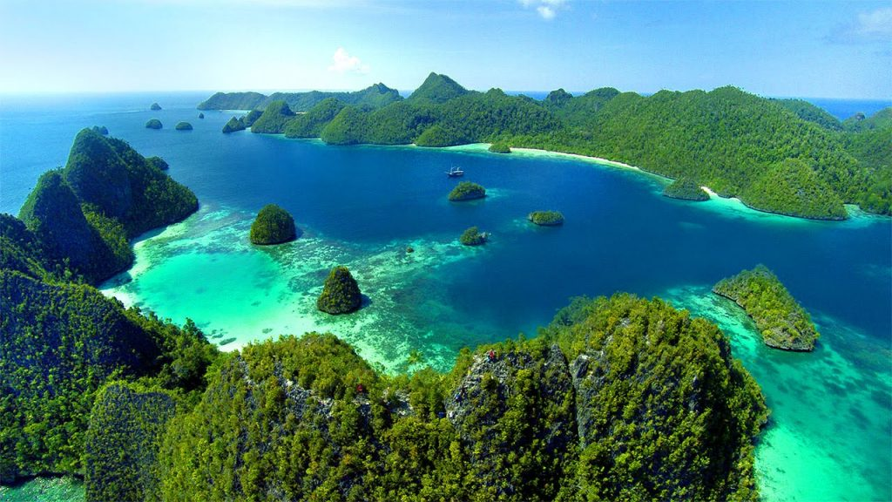
Pulau
Perancangan Sistem
Kelistrikan
Neera

Slide 2
Pulau
Daftar Kelompok
Fajar Raihan Ulwan
Perancangan Sistem
Kelistrikan
Muhandis Lawdza’I Putra Sanjaya
Neera
Ifany

Slide 3
Pendahuluan
Daftar Kelompok
Fajar Raihan Ulwan
Muhandis Lawdza’I Putra Sanjaya
Ifany
Latar Belakang
Tujuan Perencanaan
Lingkup dan Metodologi

Slide 4
Pendahuluan
Latar Belakang
Tujuan Perencanaan
Lingkup dan Metodologi
Latar Belakang
Perencanaan sistem tenaga listrik yang efisien sangat penting untuk memenuhi kebutuhan energi pada Pulau Neera yang semakin meningkat. Seiring dengan bertambahnya jumlah penduduk dan pesatnya perkembangan industri, kebutuhan listrik di Pulau Neera pun semakin meningkat. Tanpa perencanaan yang tepat, sangatlah berisiko mengalami pemadaman listrik, kekurangan pasokan, dan kegagalan sistem tenaga listrik. Oleh karena itu, perencanaan yang efisien dan terencana sangat penting untuk menjamin keandalan dan ketersediaan pasokan listrik yang memadai.

Slide 5
Latar Belakang
Perencanaan sistem tenaga listrik yang efisien sangat penting untuk memenuhi kebutuhan energi pada Pulau Neera yang semakin meningkat. Seiring dengan bertambahnya jumlah penduduk dan pesatnya perkembangan industri, kebutuhan listrik di Pulau Neera pun semakin meningkat. Tanpa perencanaan yang tepat, sangatlah berisiko mengalami pemadaman listrik, kekurangan pasokan, dan kegagalan sistem tenaga listrik. Oleh karena itu, perencanaan yang efisien dan terencana sangat penting untuk menjamin keandalan dan ketersediaan pasokan listrik yang memadai.
Tujuan perencanaan sistem tenaga listrik yang efisien untuk memenuhi kebutuhan energi di Pulau Neera :
Menganalisis keandalan pada sistem tenaga listrik di Wilayah Pulau Neera
Menganalisis perhitungan pengelompokan beban yang terdapat pada Wilayah Pulau Neera
Menganalisis topologi jaringan yang digunakan pada sistem tenaga listrik di wilayah Pulau Neera
Mempertimbangkan
Latar Belakang
Lingkup dan Metodologi
Tujuan Perencanaan

Slide 6
Perencanaan sistem tenaga listrik yang efisien sangat penting untuk memenuhi kebutuhan energi pada Pulau Neera yang semakin meningkat. Seiring dengan bertambahnya jumlah penduduk dan pesatnya perkembangan industri, kebutuhan listrik di Pulau Neera pun semakin meningkat. Tanpa perencanaan yang tepat, sangatlah berisiko mengalami pemadaman listrik, kekurangan pasokan, dan kegagalan sistem tenaga listrik. Oleh karena itu, perencanaan yang efisien dan terencana sangat penting untuk menjamin keandalan dan ketersediaan pasokan listrik yang memadai.
Tujuan Perencanaan
Tujuan perencanaan sistem tenaga listrik yang efisien untuk memenuhi kebutuhan energi di Pulau Neera :
Menganalisis keandalan pada sistem tenaga listrik di Wilayah Pulau Neera
Menganalisis perhitungan pengelompokan beban yang terdapat pada Wilayah Pulau Neera
Menganalisis topologi jaringan yang digunakan pada sistem tenaga listrik di wilayah Pulau Neera
Mempertimbangkan
Lingkup perencanaan sistem tenaga listrik di Pulau Neera:
Menganalisis jatuh tegangan yang terjadi serta rugi-rugi pada setiap bus
Mengetahui keandalan sistem untuk dianalisis lebih lanjut
Menggunakan energi terbarukan seperti: PV, dll
Metodologi perencanaan:
Mengelompokkan beban agar memudahkan saat penganalisisan data
Melakukan studi kelayakan untuk menilai potensi sumber energi terbarukan
Melakukan simulasi aliran daya untuk mengetahui jatuh tegangan dan rugi-rugi yang terjadi
Tujuan Perencanaan
Latar Belakang
Lingkup dan Metodologi

Slide 7
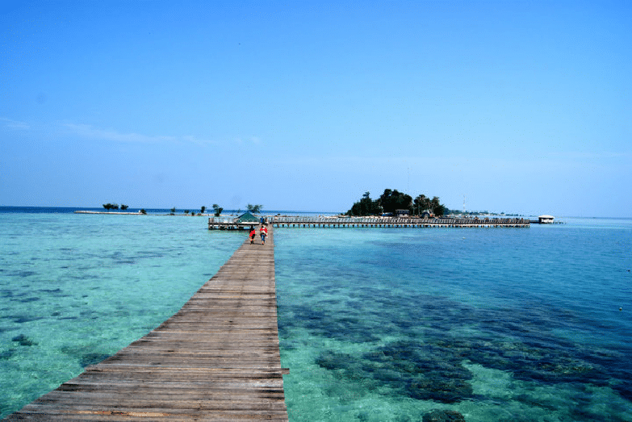
Lingkup dan Metodologi
Lokasi Strategis
Lingkup perencanaan sistem tenaga listrik di Pulau Neera:
Menganalisis jatuh tegangan yang terjadi serta rugi-rugi pada setiap bus
Mengetahui keandalan sistem untuk dianalisis lebih lanjut
Menggunakan energi terbarukan seperti: PV, dll
Metodologi perencanaan:
Mengelompokkan beban agar memudahkan saat penganalisisan data
Melakukan studi kelayakan untuk menilai potensi sumber energi terbarukan
Melakukan simulasi aliran daya untuk mengetahui jatuh tegangan dan rugi-rugi yang terjadi
Tujuan perencanaan sistem tenaga listrik yang efisien untuk memenuhi kebutuhan energi di Pulau Neera :
Menganalisis keandalan pada sistem tenaga listrik di Wilayah Pulau Neera
Menganalisis perhitungan pengelompokan beban yang terdapat pada Wilayah Pulau Neera
Menganalisis topologi jaringan yang digunakan pada sistem tenaga listrik di wilayah Pulau Neera
Mempertimbangkan
Kebutuhan Pelanggan
Potensi Pertumbuhan
Lingkup dan Metodologi
Latar Belakang
Tujuan Perencanaan
Analisis Wilayah

Slide 8
Lokasi Strategis
Kebutuhan Pelanggan
Potensi Pertumbuhan
Analisis Wilayah
Pulau Neera memiliki lokasi yang strategis dengan karakteristik geografis yang dapat dimanfaatkan untuk perencanaan sistem tenaga listrik yang efisien. Dibawah ini merupakan poin-poin dalam analisis lokasi strategis meliputi: 1. pemanfaatan sumber daya alam seperti tenaga surya, angin, dan hidro dapat dioptimalkan sesuai dengan wilayah Pulau Neera
2. Ketersediaan akses yang baik ke berbagai di daerah IKN memudahkan distribusi energi ke seluruh wilayah, mengurangi kerugian energi selama transmisi

Slide 9
Lokasi Strategis
Dalam memahami kebutuhan pelanggan di Pulau Neera, beberapa aspek yang perlu diperhatikan meliputi:
Analisis pertumbuhan populasi di Pulau Neera untuk memproyeksikan kebutuhan listrik masa depan.
Memahami pola konsumsi energi di berbagai sektor seperti industri, komersial, dan rumah tangga.
Mengidentifikasi kebutuhan energi khusus dari sektor industri yang berkembang pesat di wilayah tersebut.
Kebutuhan Pelanggan
Pulau Neera memiliki lokasi yang strategis dengan karakteristik geografis yang dapat dimanfaatkan untuk perencanaan sistem tenaga listrik yang efisien. Dibawah ini merupakan poin-poin dalam analisis lokasi strategis meliputi: 1. pemanfaatan sumber daya alam seperti tenaga surya, angin, dan hidro dapat dioptimalkan sesuai dengan wilayah Pulau Neera
2. Ketersediaan akses yang baik ke berbagai di daerah IKN memudahkan distribusi energi ke seluruh wilayah, mengurangi kerugian energi selama transmisi
Potensi Pertumbuhan
Analisis Wilayah

Slide 10
Lokasi Strategis
Dalam memahami kebutuhan pelanggan di IKN, beberapa aspek yang perlu diperhatikan meliputi:
Analisis pertumbuhan populasi di IKN untuk memproyeksikan kebutuhan listrik masa depan.
Memahami pola konsumsi energi di berbagai sektor seperti industri, komersial, dan rumah tangga.
Mengidentifikasi kebutuhan energi khusus dari sektor industri yang berkembang pesat di wilayah tersebut.
Kebutuhan Pelanggan
Dalam memahami kebutuhan pelanggan di Pulau Neera, beberapa aspek yang perlu diperhatikan meliputi:
Analisis pertumbuhan populasi di Pulau Neera untuk memproyeksikan kebutuhan listrik masa depan.
Memahami pola konsumsi energi di berbagai sektor seperti industri, komersial, dan rumah tangga.
Mengidentifikasi kebutuhan energi khusus dari sektor industri yang berkembang pesat di wilayah tersebut.
Potensi Pertumbuhan
Analisis Wilayah
Pulau Neera memiliki lokasi yang strategis dengan karakteristik geografis yang dapat dimanfaatkan untuk perencanaan sistem tenaga listrik yang efisien. Dibawah ini merupakan poin-poin dalam analisis lokasi strategis meliputi: 1. pemanfaatan sumber daya alam seperti tenaga surya, angin, dan hidro dapat dioptimalkan sesuai dengan wilayah Pulau Neera
2. Ketersediaan akses yang baik ke berbagai di daerah IKN memudahkan distribusi energi ke seluruh wilayah, mengurangi kerugian energi selama transmisi

Slide 11
Lokasi Strategis
Kebutuhan Pelanggan
Dalam memahami kebutuhan pelanggan di IKN, beberapa aspek yang perlu diperhatikan meliputi:
Analisis pertumbuhan populasi di IKN untuk memproyeksikan kebutuhan listrik masa depan.
Memahami pola konsumsi energi di berbagai sektor seperti industri, komersial, dan rumah tangga.
Mengidentifikasi kebutuhan energi khusus dari sektor industri yang berkembang pesat di wilayah tersebut.
Potensi Pertumbuhan
Dalam memahami kebutuhan pelanggan di Pulau Neera, beberapa aspek yang perlu diperhatikan meliputi:
Analisis pertumbuhan populasi di Pulau Neera untuk memproyeksikan kebutuhan listrik masa depan.
Memahami pola konsumsi energi di berbagai sektor seperti industri, komersial, dan rumah tangga.
Mengidentifikasi kebutuhan energi khusus dari sektor industri yang berkembang pesat di wilayah tersebut.
Analisis Wilayah

Slide 12
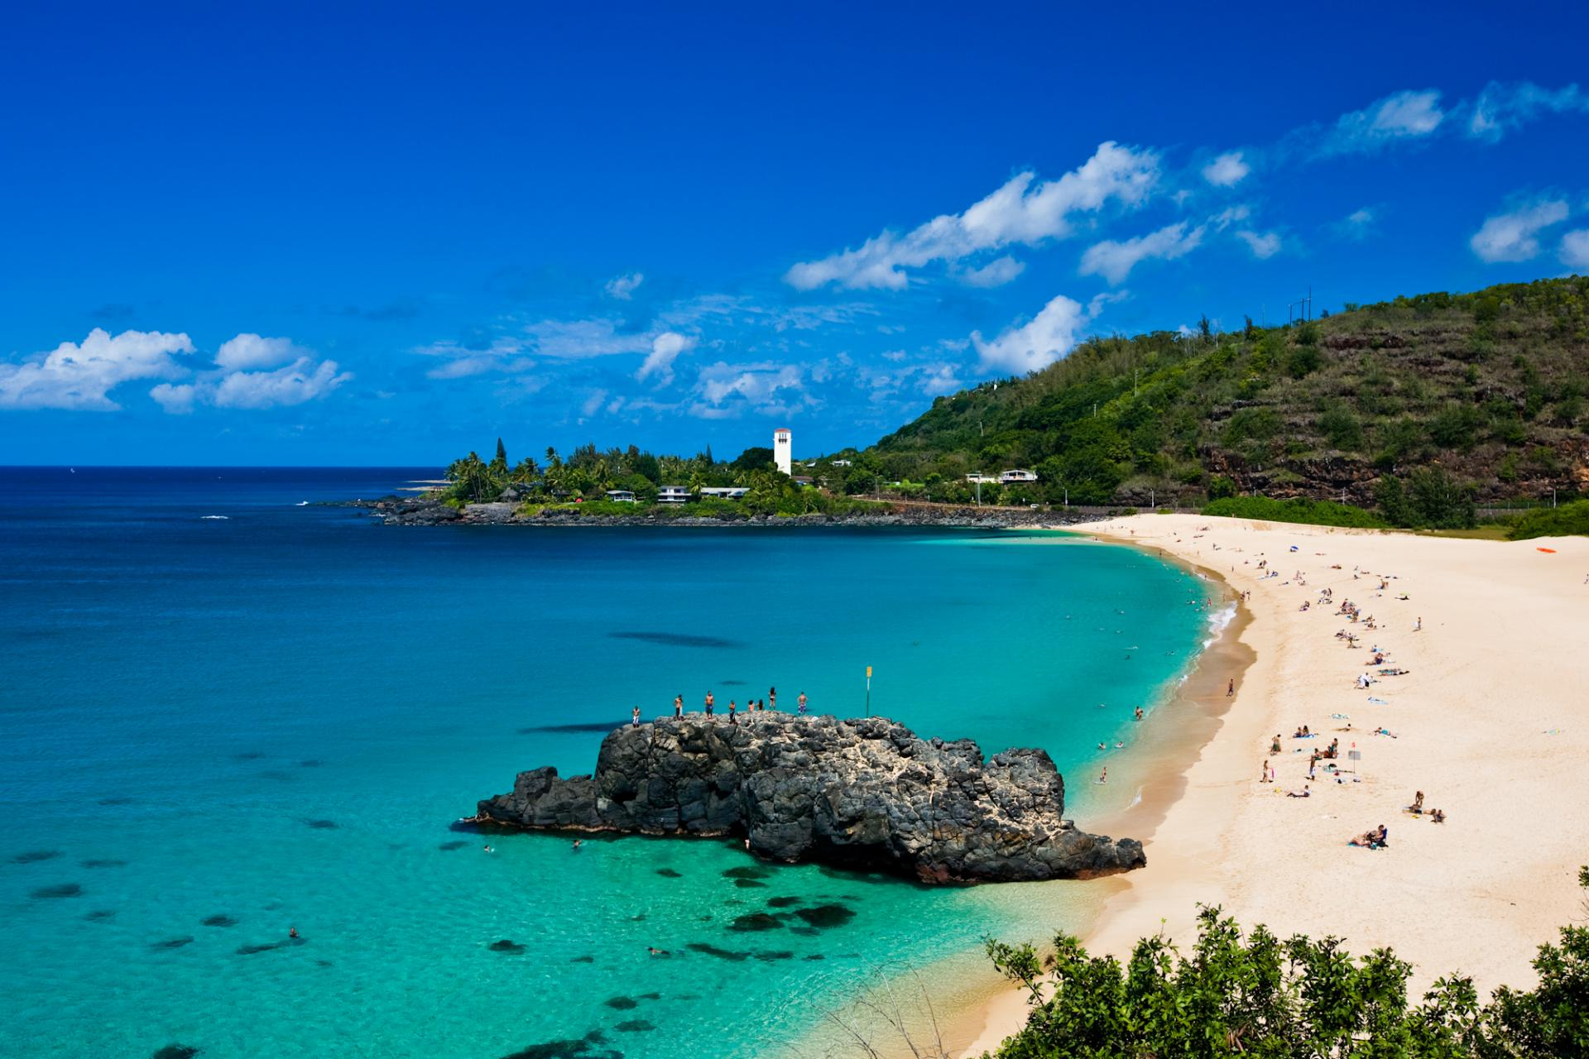
Kategorisasi dan Klasifikasi
Sumber energi terbarukan :
Dalam rangkaian yang tim kami rancang terdapat PV yang berjenis on grid yang tersambung pada saluran PLN
Infrastruktur kelistrikan :
Jaringan distribusi yang dibuat menjamin aliran energi yang efisien
Perencanaan sistem tenaga listrik yang optimal untuk memenuhi kebutuhan energi
Teknologi pemantauan dan manajemen energi :
- Sistem pemantauan Real – Time, implementasi teknologi untuk memantau konsumsi energi secara Real – Time
Produk dan Layanan

Slide 13
Kategorisasi dan Klasifikasi
Sumber energi terbarukan :
Dalam rangkaian yang tim kami rancang terdapat PV yang berjenis on grid yang tersambung pada saluran PLN
Infrastruktur kelistrikan :
Jaringan distribusi yang dibuat menjamin aliran energi yang efisien
Perencanaan sistem tenaga listrik yang optimal untuk memenuhi kebutuhan energi
Teknologi pemantauan dan manajemen energi :
- Sistem pemantauan Real – Time, implementasi teknologi untuk memantau konsumsi energi secara Real – Time
Produk dan Layanan

Slide 14
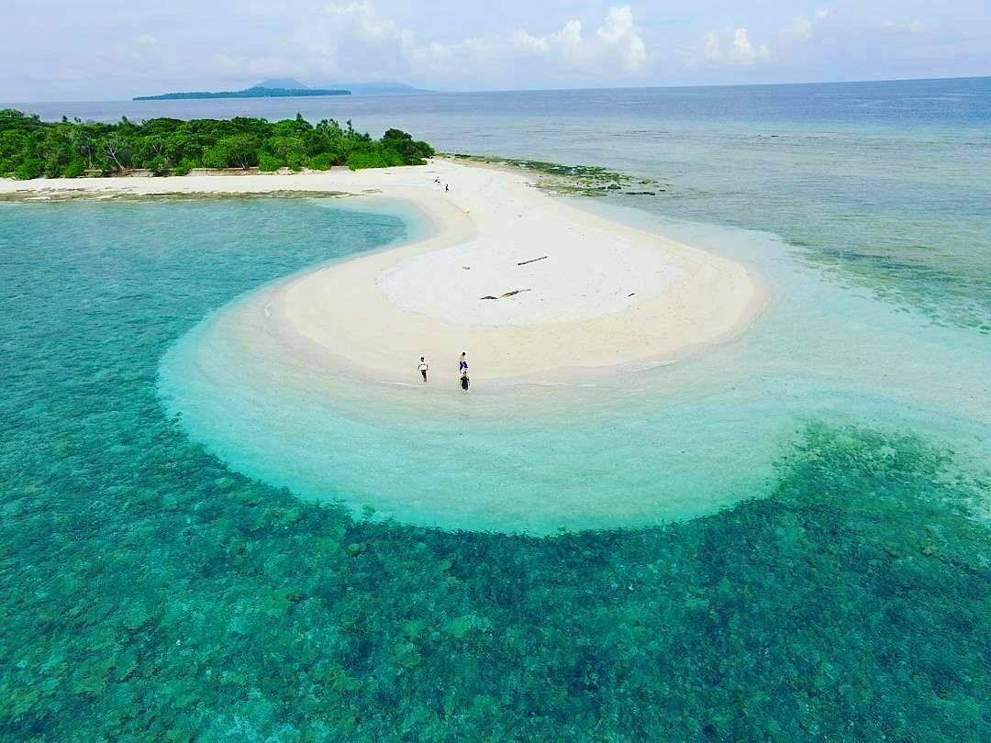
Metode Jaringan Distribusi Listrik

Slide 15
Tim kami menggunakan metode jaringan distribusi Radial, yang dimana jaringan ini berbentuk seperti yang memiliki akar pohon. Kelebihannya dari radial ini adalah lebih murah daripada metode lainnya dikarenakan hanya membutuhkan perawatan yang sedikit dan kelemahannya adalah sistem untuk keandalannya masih cenderung lemah

Slide 16
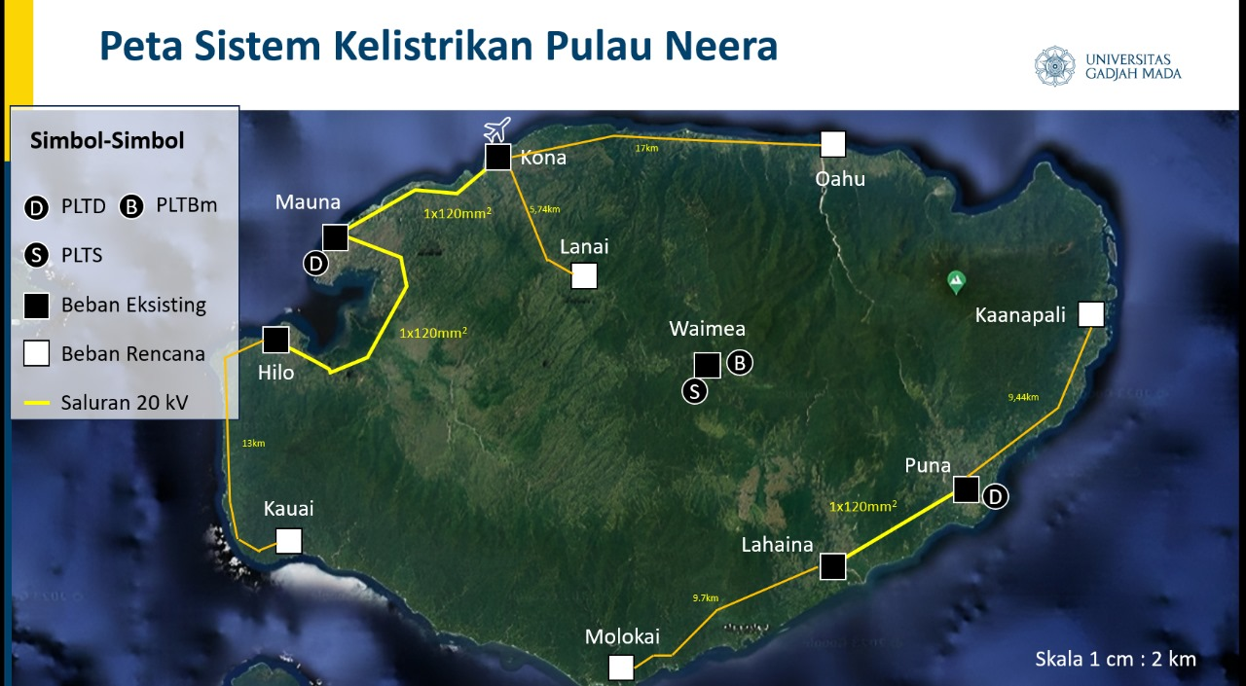

Slide 17
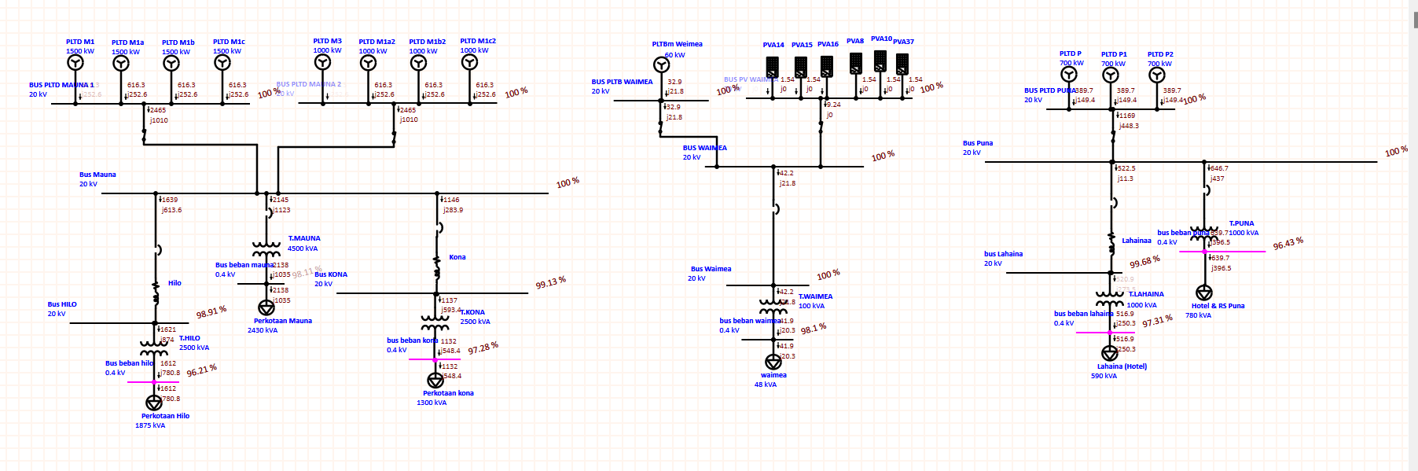
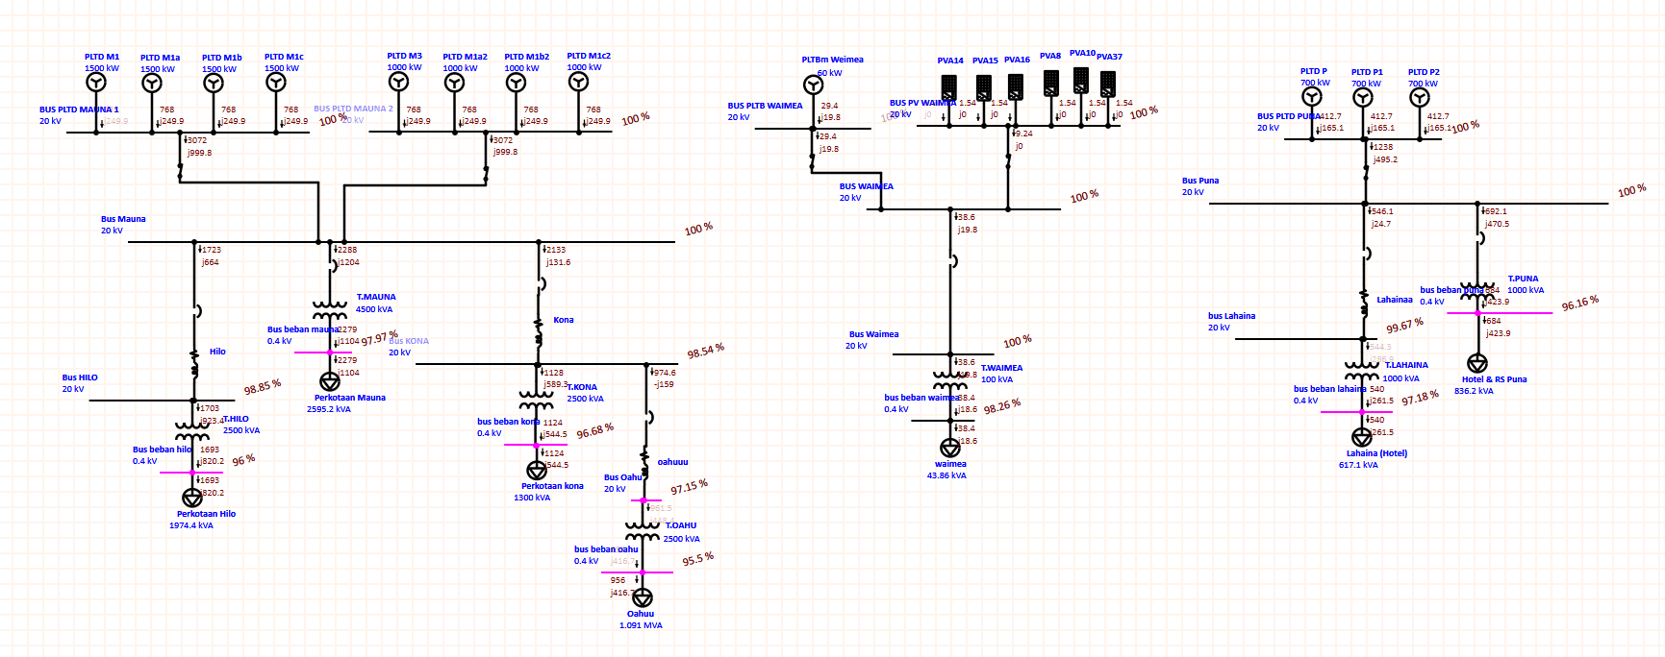
2023
2024

